Slide 1

UNIVERSIDAD DE LAS FUERZAS ARMADAS ESPE
DEPARTAMENTO DE CIENCIAS DE LA ENERGÍA Y MECÁNICA
INGENIERÍA MECÁNICA
“DISEÑO Y CONSTRUCCIÓN DE UN SISTEMA FOTOVOLTAICO DE 36W, CON ORIENTACIÓN NORTE SUR PARA CARACTERIZACIÓN DEL RECURSO SOLAR EN LA ESPE”
Jaime Andrés Felicita Quishpe
Agosto, 2015
Sangolquí-Ecuador

Slide 2
CONTENIDO
RESUMEN
ANTECEDENTES
MARCO TEÓRICO
DIMENSIONAMIENTO DE LA INSTALACIÓN FOTOVOLTAICA
IMPLEMENTACIÓN DEL SISTEMA FOTOVOLTAICO
DESARROLLO EXPERIMENTAL
ASPECTOS ECONÓMICOS
CONCLUSIONES Y RECOMENDACIONES

Slide 3
RESUMEN
Para el estudio de la energía irradiante proveniente del sol, se pueden utilizar métodos como el de medición directa, datos de satélite y Métodos informáticos, entre otros. Los procedimientos descritos anteriormente involucran altos costos para el funcionamiento de equipos de medición. Por lo que en esta investigación se propone implementar los métodos de estimación indirecta de la irradiancia solar, utilizando la corriente y la temperatura de un panel fotovoltaico de 43Wp.

Slide 4
ANTECEDENTES
Para la instalación de sistemas fotovoltaicos es necesario conocer el recurso solar disponible en un área, es importante obtener datos históricos concernientes a la radiación solar.
Muchos de estos datos solo están disponibles para superficie horizontal.
Los instrumentos para medir la irradiancia directamente son costosos haciendo que su compra sea prácticamente no recomendable para pequeños sistemas fotovoltaicos.

Slide 5
DEFINICIÓN DEL PROBLEMA
La determinación del recurso solar local, es uno de los aspectos principales en el dimensionamiento básico de instalaciones térmicas o fotovoltaicas.
La ESPE no dispone de un equipo empotrado en la terraza de cualquier edificación, para medir en sitio la radiación solar y que permita caracterizar este recurso.

Slide 6
OBJETIVO GENERAL
Realizar el diseño y construcción de un instrumento de medición indirecta de la irradiancia solar, mediante el uso de un panel fotovoltaico con orientación norte sur, para caracterizar el recurso solar en la ESPE, mediante la corriente y temperatura del panel.

Slide 7
OBJETIVOS ESPECÍFICOS
Determinar los parámetros de funcionamiento del panel fotovoltaico.
Realizar el dimensionamiento básico del equipo.
Implementar el sistema fotovoltaico para la medición indirecta de la radiación solar de acuerdo a los parámetros seleccionados.
Realizar las pruebas de medición de la irradiancia solar por los métodos del amperaje y temperatura.

Slide 8
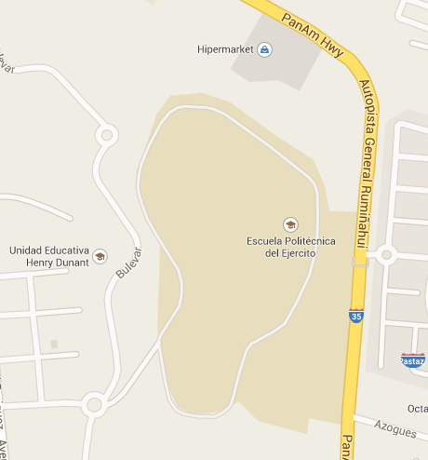
MARCO TEÓRICO
Localización
Lugar: Universidad de las Fuerzas Armadas-ESPE, Ciudad: Sangolquí, Cantón: Rumiñahui , Provincia: Pichincha, Latitud: -0.33 Longitud: -78

Slide 9
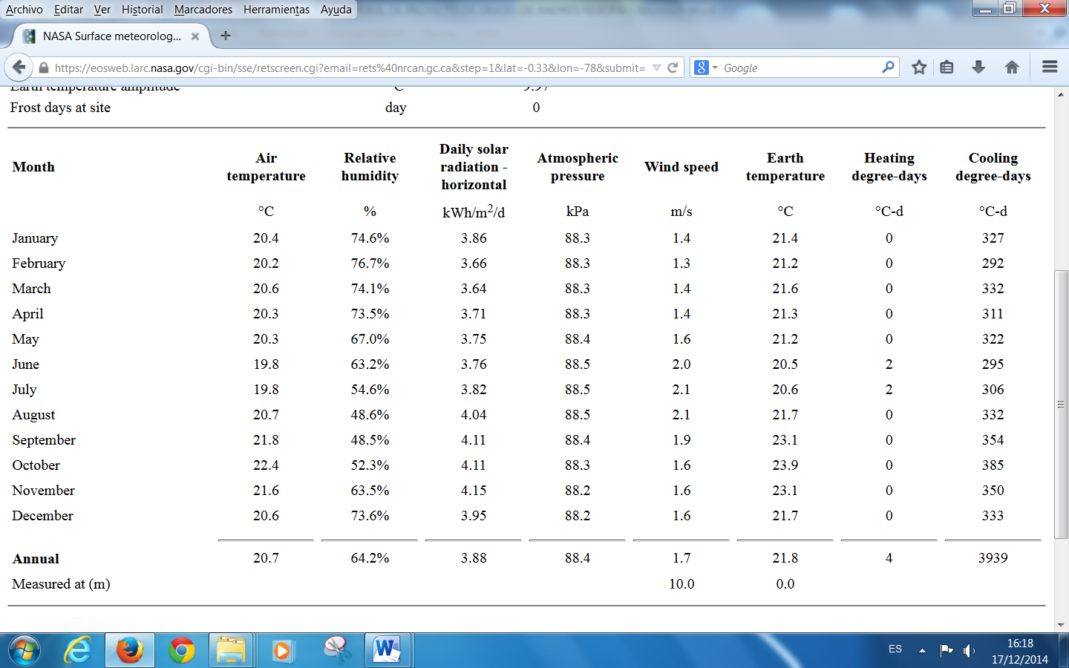
MARCO TEÓRICO
Datos de radiación de la NASA

Slide 10
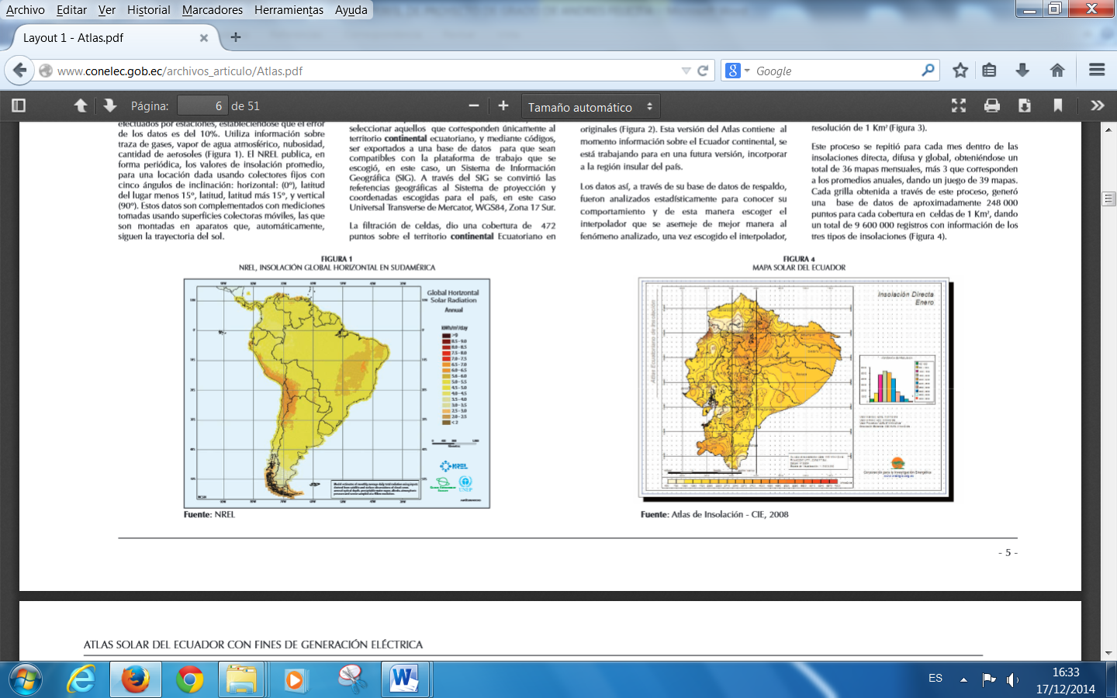
MARCO TEÓRICO
Atlas Solar del Ecuador, CONELEC

Slide 11

MARCO TEÓRICO
Angulos recomendados para latitud 0°
LATITUD | ÁNGULO DE INCLINACION DEL PANEL FOTOVOLTAICO
0° | 0° | ± 5° | ±10° | ±15° | ± 20° | ± 25°
Para instalaciones fotovoltaicas se recomienda que el ángulo de inclinación
$$β≥15°$$

Slide 12
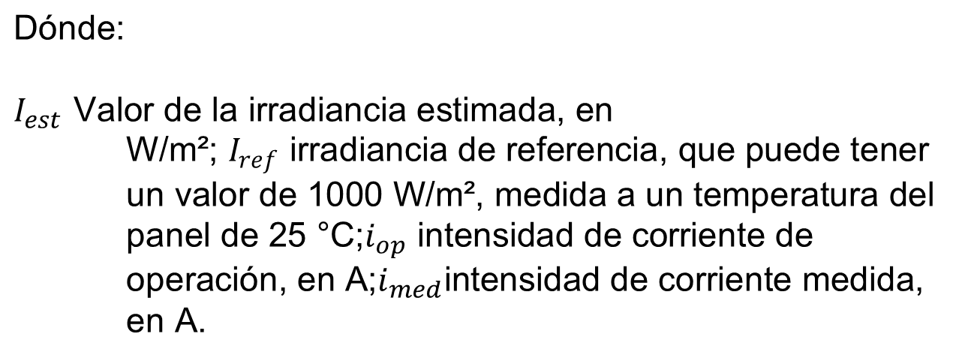
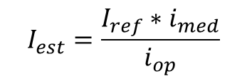
MÉTODO DEL AMPERAJE
$$I_{est}=\frac{I_{ref}∗i_{med}}{i_{op}}$$
$$\text{D}\text{ó}\text{nde}\text{:}$$
$$I_{est} \text{Valor} \text{de} \text{la} \text{irradiancia} \text{estimada}\text{, }\text{en} \text{W}\text{/}\text{m}\text{²; }I_{ref} \text{irradiancia} \text{de} \text{referencia}\text{, }\text{que} \text{puede} \text{tener} \text{un} \text{valor} \text{de}\text{ 1000 }\text{W}\text{/}\text{m}\text{², }\text{medida} \text{a} \text{un} \text{temperatura} \text{del} \text{panel} \text{de}\text{ 25 °}\text{C}\text{;}i_{op} \text{intensidad} \text{de} \text{corriente} \text{de} \text{operaci}\text{ó}\text{n}\text{, }\text{en} \text{A}\text{;}i_{med}\text{intensidad} \text{de} \text{corriente} \text{medida}\text{, }\text{en} \text{A}\text{.}$$

Slide 13
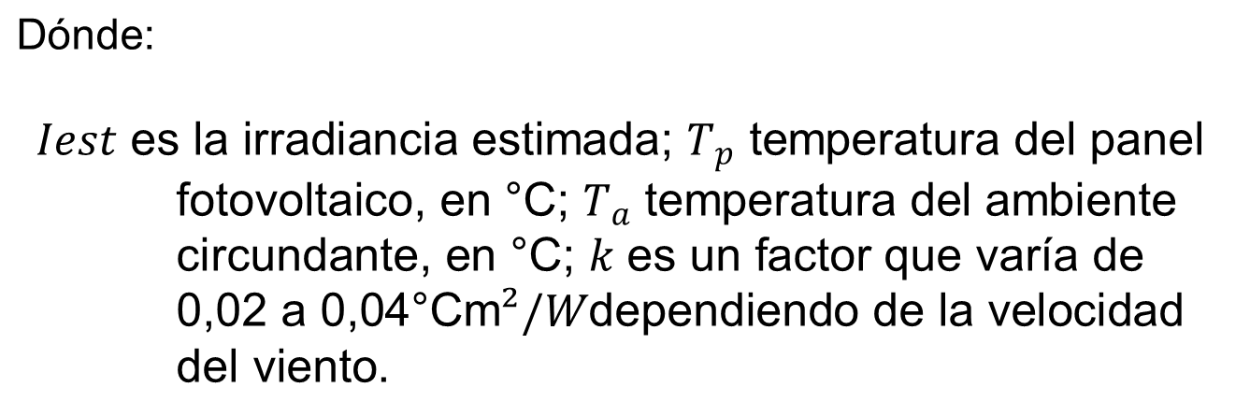
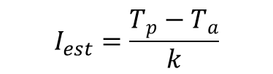
MÉTODO DE LA TEMPERATURA
$$I_{est}=\frac{T_{p}−T_{a}}{k}$$
$$\text{D}\text{ó}\text{nde}\text{:}$$
$$Iest \text{es} \text{la} \text{irradiancia} \text{estimada}\text{; }T_{p} \text{temperatura} \text{del} \text{panel} \text{fotovoltaico}\text{, }\text{en}\text{ °}\text{C}\text{; }T_{a} \text{temperatura} \text{del} \text{ambiente} \text{circundante}\text{, }\text{en}\text{ °}\text{C}\text{; }k \text{es} \text{un} \text{factor} \text{que} \text{var}\text{í}\text{a} \text{de}\text{ 0,02 }\text{a}\text{ 0,04°}\text{Cm}²/W\text{dependiendo} \text{de} \text{la} \text{velocidad} \text{del} \text{viento}\text{.}$$

Slide 14
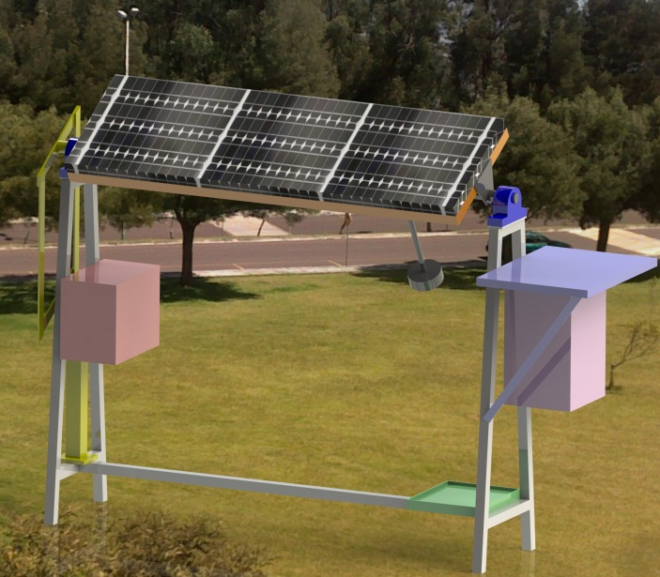
DIMENSIONAMIENTO DE LA INSTALACIÓN FOTOVOLTAICA
Componentes Mecánicos
Los componentes principales del sistema de medición de irradiancia son:
Panel fotovoltaico
Eje y chumaceras
Estructura metálica soporte

Slide 15
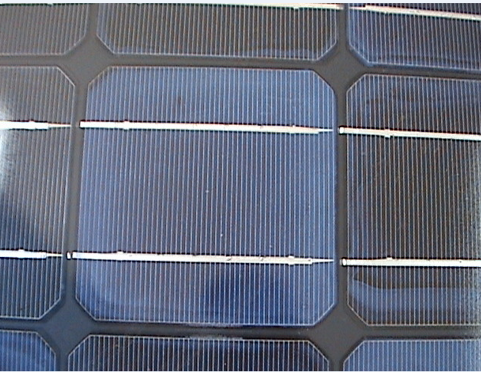
DIMENSIONAMIENTO DE LA INSTALACIÓN FOTOVOLTAICA
Diseño Fotovoltaico
La curva I-V de un PFV depende de sus características constructivas (número de tipo de células) y por las condiciones ambientales (irradiancia, temperatura y espectro de la radiación). Normalmente los parámetros característicos se dan en unas determinadas condiciones que permiten la inter comparación universal de distintos tipos de módulos, estas son:

Slide 16
DIMENSIONAMIENTO DE LA INSTALACIÓN FOTOVOLTAICA
Diseño Fotovoltaico
Condiciones estándar de medida (STC) definidas por:
Irradiancia 1000 W/m²
Espectro Solar AM1.5G (incidencia normal)
Temperatura de célula 25 °C
Condiciones estándar de operación:
Irradiancia 800 W/m²
Espectro solar AM1.5G (incidencia normal)
Temperatura ambiente 20 °C
Velocidad del viento 1 m/s
La temperatura alcanzada por las células en estas condiciones se denomina temperatura de operación nominal, TONC.

Slide 17
DIMENSIONAMIENTO DE LA INSTALACIÓN FOTOVOLTAICA
Parámetros de diseño
Para determinar la irradiancia solar en función de los parámetros eléctricos del panel fotovoltaico. Se selecciona el voltaje y amperaje como variables de medición. En lo referente en la parte ambiental es necesario determinar la velocidad del viento, temperatura ambiente y temperatura del panel. Por otra parte, para analizar la desviación de los valores de irradiancia por el método del amperaje, se realiza la medición de irradiancia solar local.

Slide 18
Curva Característica
La curva característica de un panel fotovoltaico, es aquella que determina las condiciones de funcionamiento del panel. En este caso, se incluyen los siguientes parámetros:
Potencia pico: Wp=43 Wpico a 25°C
Corriente de corto circuito: Isc= 3,68 A a 47°C
Voltaje de Circuito abierto: Voc= 20 VDC a 0°C
Potencia máxima: 41.7 W a 47 °C
Corriente de operación : Iop=3.26 A a 47 °C
Voltaje de operación: Vop=12.8 V a 47 °C
Potencia real del panel: 36 W

Slide 19
Estructura Soporte
La estructura soporte, estará compuesta de tubo estructural cuadrado de 25.4 mm, ASTM A36, con espesor de pared del tubo de 1.5 mm. ASTM A36 (resistencia a la tracción de 36000 PSI).
Dimensiones del bastidor principal:
Largo x Ancho = 108 cm x 33 cm

Slide 20
IMPLEMENTACIÓN DEL SISTEMA FOTOVOLTAICO
Para la fabricación de este prototipo, se utiliza la metodología y procedimiento técnico que se describe a continuación.
Limpieza, trazado y corte de materiales
Verificación de dimensiones
soldadura de la estrutura soporte, mediante el uso del porceso SMAW
Fabricación de la base metálica para sujeción del panel fotovoltaico
Ensamblaje de componentes mecánicos
y colocación de instrumentos de medición

Slide 22
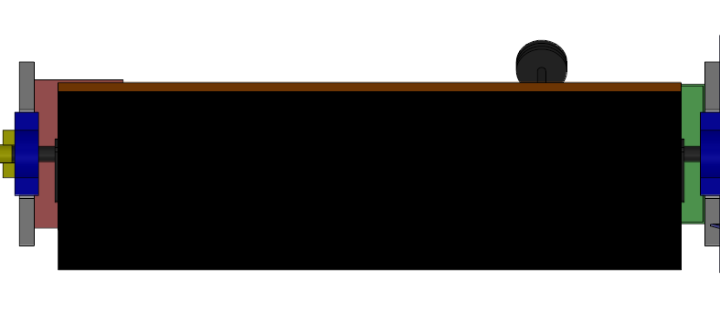
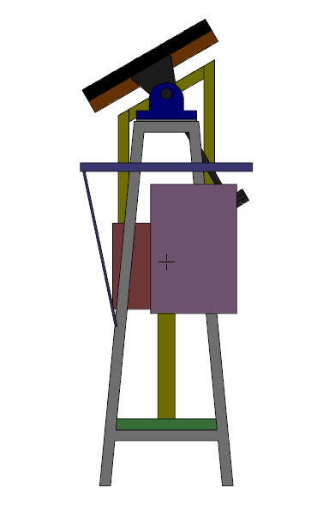
Estructura soporte y panel Fotovoltaico

Slide 23
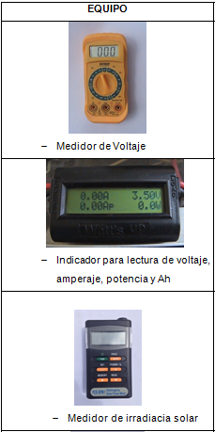
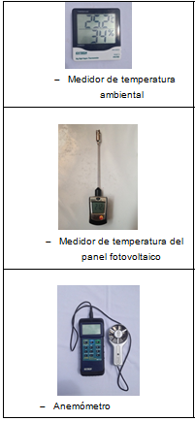
Instrumentos y equipos de medición

Slide 24
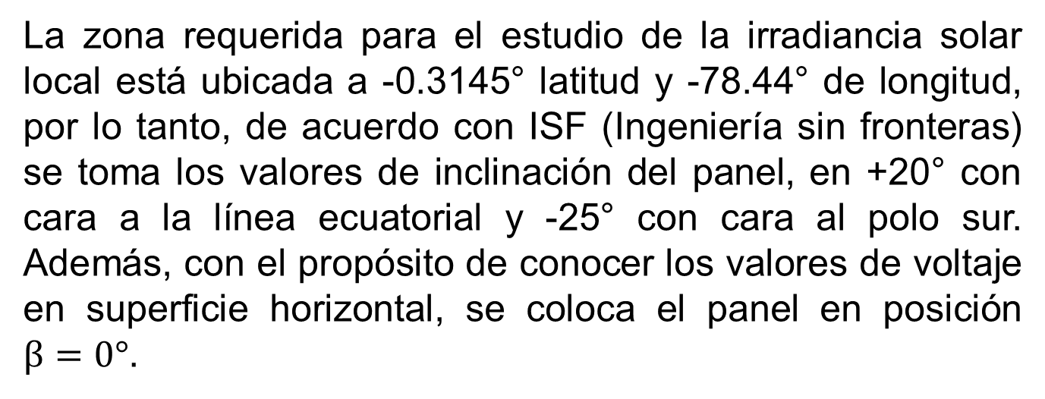
DESARROLLO EXPERIMENTAL
Alineación del sistema fotovoltaico
Toma de datos variando el angulo de inclinación ᵦ
La zona requerida para el estudio de la irradiancia solar local está ubicada a -0.3145° latitud y -78.44° de longitud, por lo tanto, de acuerdo con ISF (Ingeniería sin fronteras) se toma los valores de inclinación del panel, en +20° con cara a la línea ecuatorial y -25° con cara al polo sur. Además, con el propósito de conocer los valores de voltaje en superficie horizontal, se coloca el panel en posición $β=0°$.

Slide 25
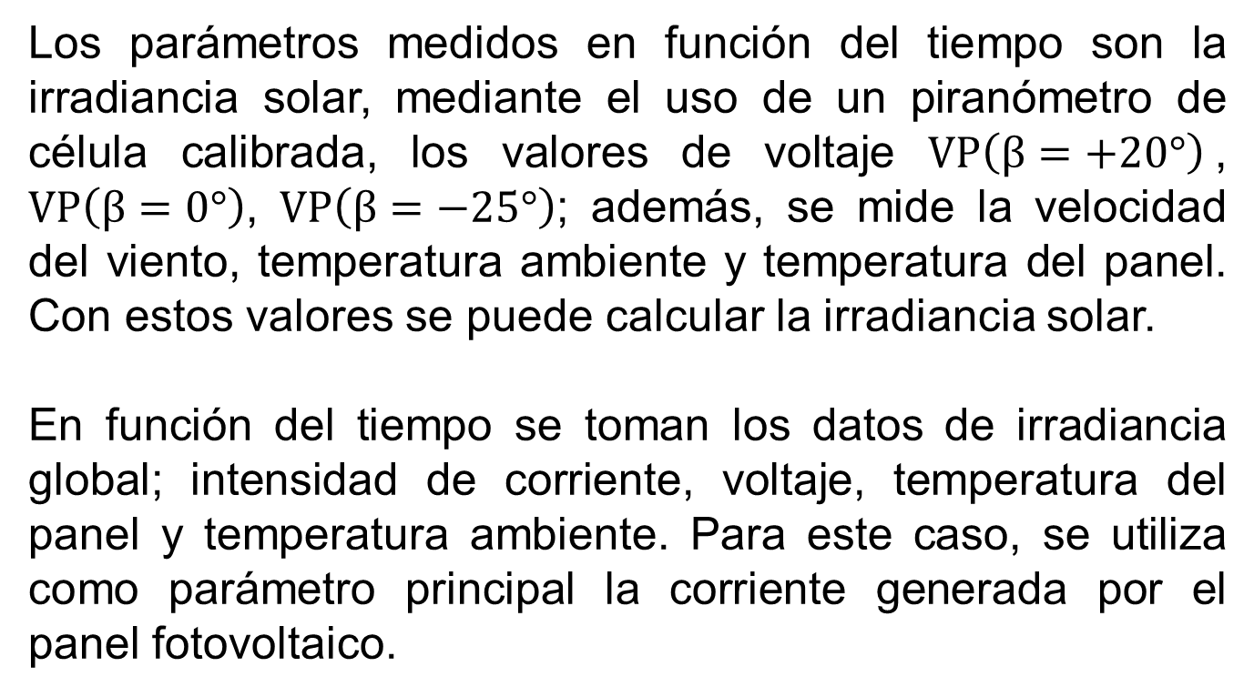
DESARROLLO EXPERIMENTAL
Los parámetros medidos en función del tiempo son la irradiancia solar, mediante el uso de un piranómetro de célula calibrada, los valores de voltaje $VP\left(β=+20°\right)$, $VP\left(β=0°\right)$, $VP\left(β=−25°\right)$; además, se mide la velocidad del viento, temperatura ambiente y temperatura del panel. Con estos valores se puede calcular la irradiancia solar.
En función del tiempo se toman los datos de irradiancia global; intensidad de corriente, voltaje, temperatura del panel y temperatura ambiente. Para este caso, se utiliza como parámetro principal la corriente generada por el panel fotovoltaico.

Slide 26
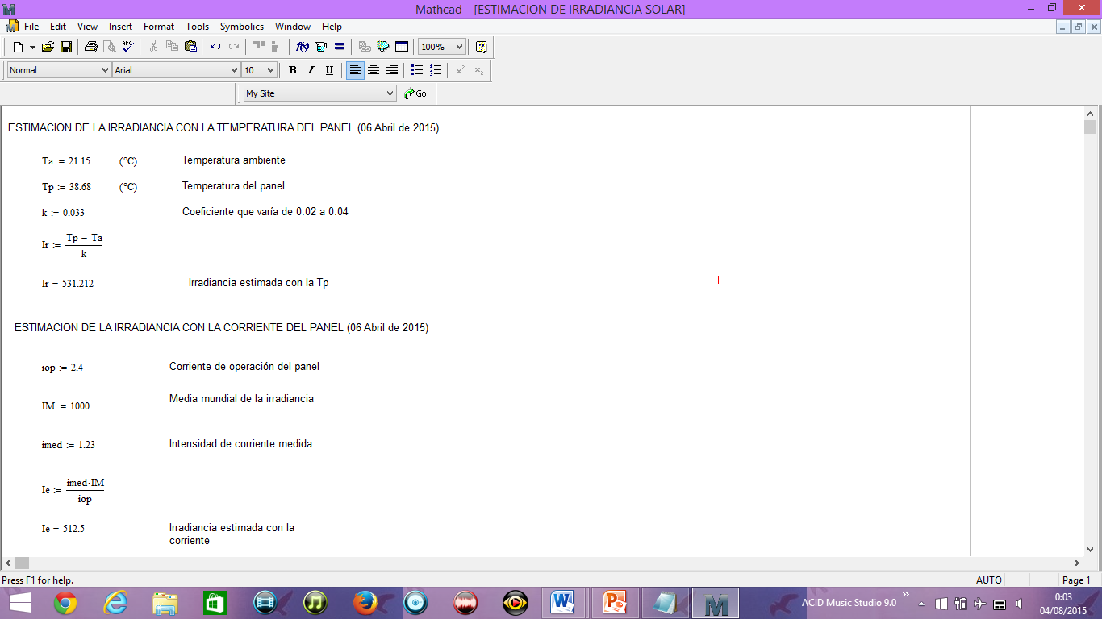
Ejemplo de cálculo

Slide 27
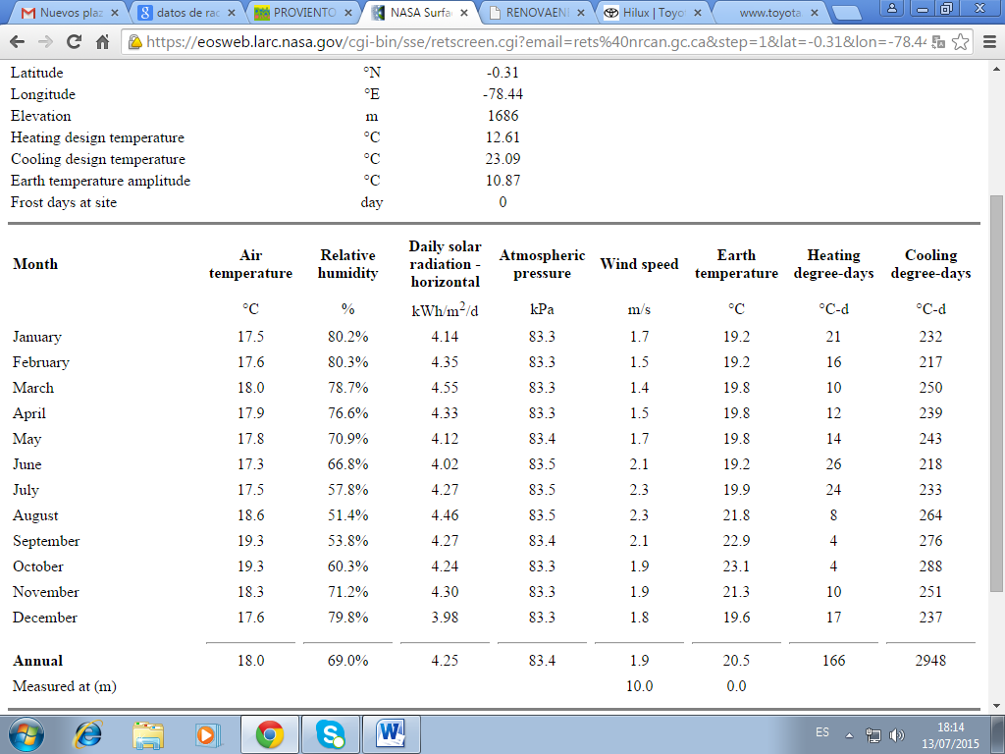
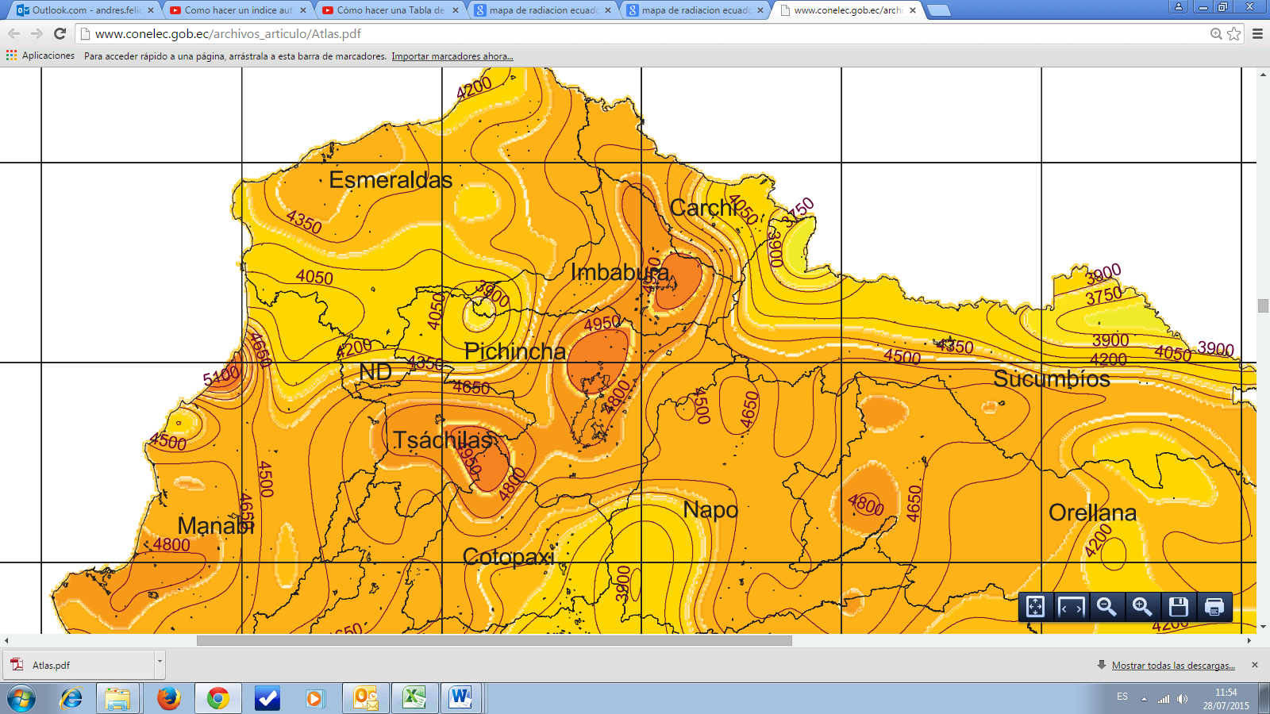
Análisis de Resultados
Datos de Radiación Solar de la NASA, Abril-ESPE
Mapa de Radiación solar CONELEC, Abril-ESPE

Slide 28
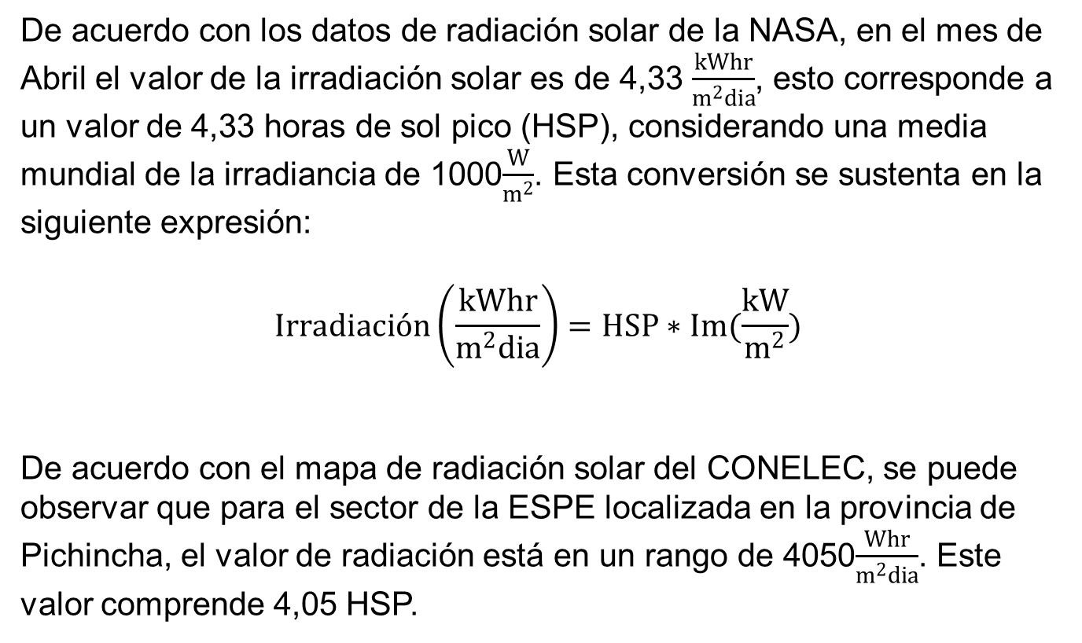
Análisis de Resultados
De acuerdo con los datos de radiación solar de la NASA, en el mes de Abril el valor de la irradiación solar es de 4,33 $\frac{kWhr}{m^{2}dia}$, esto corresponde a un valor de 4,33 horas de sol pico (HSP), considerando una media mundial de la irradiancia de 1000$\frac{W}{m^{2}}$. Esta conversión se sustenta en la siguiente expresión:
$$Irradiación\left(\frac{kWhr}{m^{2}dia}\right)=HSP∗Im(\frac{kW}{m^{2}})$$
De acuerdo con el mapa de radiación solar del CONELEC, se puede observar que para el sector de la ESPE localizada en la provincia de Pichincha, el valor de radiación está en un rango de 4050$\frac{Whr}{m^{2}dia}$. Este valor comprende 4,05 HSP.

Slide 29
Resultados Método de la temperatura
Nº Ensayo | Irradiación | PANEL FOTOVOLTAICO |  |  |  | AMBIENTE |  | Irradiancia estimada
 | Ig | VP(β=+20°) | VP(β=0°) | VP(β=-25°) | Tpanel | Vw | Ta | R(k=0,02 - 0,04)
 | (W/m²) | (V) | (V) | (V) | °C | (m/s) | °C | (W/m²)
1 | 594,48 | 16,11 | 16,22 | 16,16 | 38,24 | 0,32 | 29,56 | 433,87
2 | 537,64 | 16,07 | 16,15 | 16,05 | 41,37 | 0,30 | 23,79 | 532,76
3 | 562,90 | 16,03 | 16,22 | 16,45 | 44,32 | 0,25 | 24,39 | 569,44
4 | 767,60 | 16,12 | 16,24 | 16,24 | 47,18 | 0,36 | 21,57 | 731,78
5 | 819,96 | 16,04 | 16,17 | 16,15 | 46,72 | 0,43 | 20,41 | 797,25
6 | 577,94 | 15,93 | 15,97 | 15,88 | 42,89 | 0,57 | 19,80 | 577,39
7 | 313,52 | 16,57 | 16,61 | 16,56 | 27,18 | 0,19 | 21,60 | 279,13
8 | 661,97 | 16,07 | 16,20 | 16,12 | 39,98 | 0,32 | 22,09 | 639,04
9 | 575,39 | 16,05 | 16,08 | 16,03 | 36,34 | 0,29 | 22,84 | 562,50
10 | 646,33 | 16,01 | 16,10 | 16,11 | 44,21 | 0,29 | 19,69 | 628,79
11 | 487,84 | 15,87 | 15,98 | 15,97 | 43,64 | 0,24 | 22,13 | 537,83
12 | 737,13 | 16,02 | 16,10 | 16,10 | 44,45 | 0,42 | 21,35 | 700,07
13 | 701,37 | 15,48 | 15,53 | 15,48 | 50,31 | 0,28 | 20,74 | 739,35
14 | 610,79 | 15,82 | 15,93 | 15,92 | 46,50 | 0,20 | 19,06 | 686,19
15 | 464,97 | 16,19 | 16,25 | 16,20 | 35,92 | 0,24 | 22,85 | 450,74
16 | 625,12 | 16,11 | 16,35 | 16,26 | 47,77 | 0,25 | 16,36 | 785,29
17 | 531,98 | 16,10 | 16,18 | 16,11 | 38,68 | - | 21,15 | 531,11
18 | 613,22 | 16,23 | 16,32 | 16,23 | 36,02 | - | 25,89 | 506,60
19 | 465,29 | 16,11 | 16,19 | 16,13 | 36,95 | - | 24,24 | 453,73
20 | 501,89 | 16,12 | 16,14 | 16,11 | 37,69 | 0,27 | 26,09 | 483,70
21 | 358,21 | 16,27 | 16,28 | 16,17 | 31,73 | 0,27 | 25,34 | 319,48
22 | 316,33 | 16,44 | 16,45 | 16,31 | 29,03 | 0,32 | 22,14 | 313,30
23 | 710,53 | 15,85 | 15,86 | 15,80 | 45,24 | 0,47 | 23,95 | 709,62
24 | 716,51 | 15,85 | 15,88 | 15,77 | 49,13 | 0,53 | 24,50 | 703,61
25 | 573,44 | 16,29 | 16,30 | 16,26 | 38,04 | 0,45 | 24,93 | 546,32
26 | 410,31 | 16,25 | 16,32 | 16,25 | 35,11 | 0,87 | 23,97 | 397,89
27 | 586,65 | 16,18 | 16,26 | 16,14 | 40,61 | 0,56 | 25,53 | 520,18
28 | 565,21 | 15,95 | 16,01 | 15,93 | 40,38 | - | 26,11 | 548,94
29 | 720,78 | 16,00 | 16,06 | 16,02 | 43,15 | - | 24,91 | 701,31
30 | 374,52 | 16,20 | 16,19 | 16,12 | 36,15 | - | 22,91 | 378,12
31 | 544,08 | 16,33 | 16,40 | 16,27 | 39,59 | - | 25,05 | 519,36

Slide 30
Resultados Método de la temperatura

Slide 31
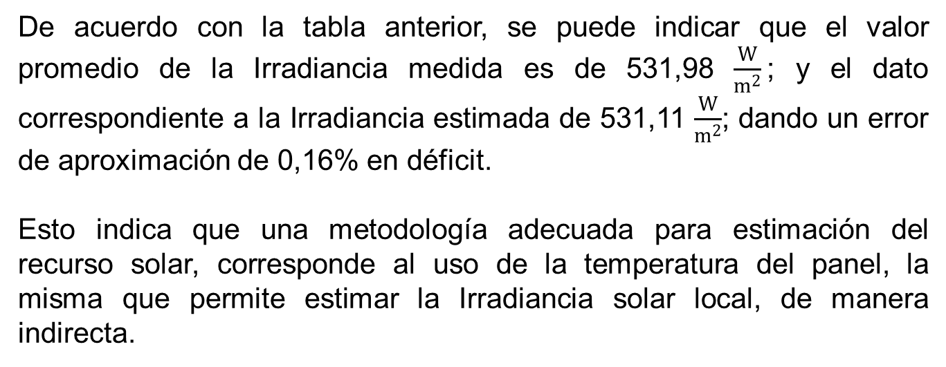
Análisis de Resultados
De acuerdo con la tabla anterior, se puede indicar que el valor promedio de la Irradiancia medida es de 531,98 $\frac{W}{m^{2}}$; y el dato correspondiente a la Irradiancia estimada de 531,11 $\frac{W}{m^{2}}$; dando un error de aproximación de 0,16% en déficit.
Esto indica que una metodología adecuada para estimación del recurso solar, corresponde al uso de la temperatura del panel, la misma que permite estimar la Irradiancia solar local, de manera indirecta.

Slide 32
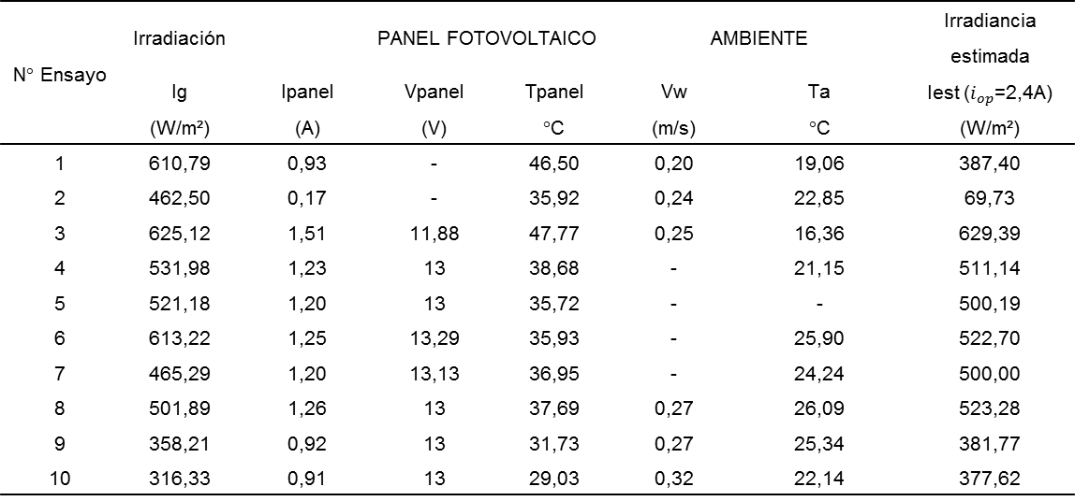
Resultados Método del Amperaje
N° Ensayo | Irradiación |  | PANEL FOTOVOLTAICO |  |  | AMBIENTE |  | Irradiancia estimada
 | Ig | Ipanel |  | Vpanel | Tpanel | Vw | Ta | Iest ($i_{op}$=2,4A)
 | (W/m²) | (A) |  | (V) | °C | (m/s) | °C | (W/m²)
1 | 610,79 | 0,93 |  | - | 46,50 | 0,20 | 19,06 | 387,40
2 | 462,50 | 0,17 |  | - | 35,92 | 0,24 | 22,85 | 69,73
3 | 625,12 | 1,51 |  | 11,88 | 47,77 | 0,25 | 16,36 | 629,39
4 | 531,98 | 1,23 |  | 13 | 38,68 | - | 21,15 | 511,14
5 | 521,18 | 1,20 |  | 13 | 35,72 | - | - | 500,19
6 | 613,22 | 1,25 |  | 13,29 | 35,93 | - | 25,90 | 522,70
7 | 465,29 | 1,20 |  | 13,13 | 36,95 | - | 24,24 | 500,00
8 | 501,89 | 1,26 |  | 13 | 37,69 | 0,27 | 26,09 | 523,28
9 | 358,21 | 0,92 |  | 13 | 31,73 | 0,27 | 25,34 | 381,77
10 | 316,33 | 0,91 |  | 13 | 29,03 | 0,32 | 22,14 | 377,62

Slide 33
Análisis de Resultados
Se toma como corriente de operación del panel, a 47°C de temperatura, el valor de 2,4 A. En la relación anterior tomando en cuenta el valor medido y estimado se consigue un error de 3,917% en déficit. Para realizar estas mediciones se ha utilizado una carga que consume corriente hasta que el voltaje del panel se aproxime a un valor de 13 V. que corresponde al de operación normal del PFV.

Slide 34
Resultados Método del Amperaje

Slide 35
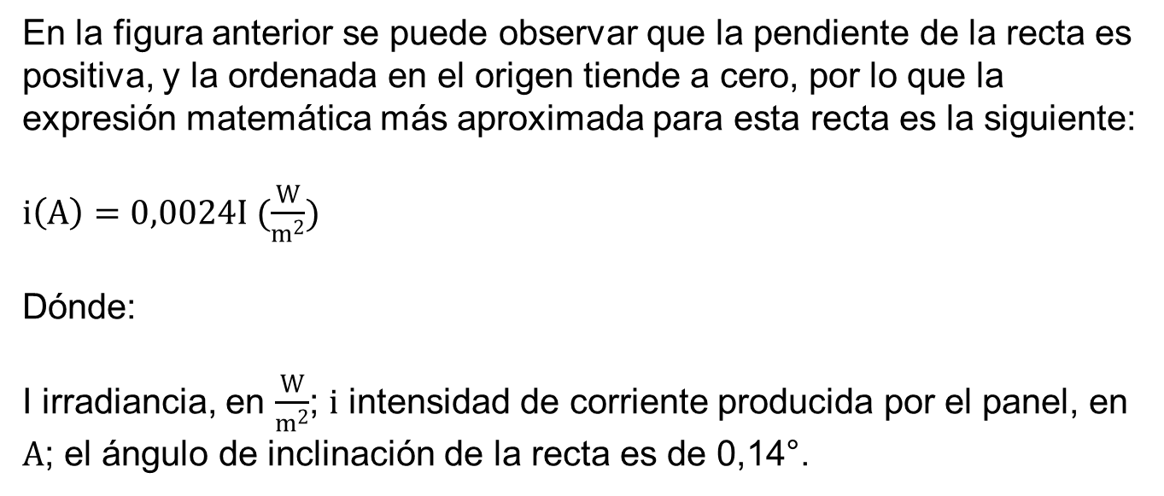
Análisis de Resultados
En la figura anterior se puede observar que la pendiente de la recta es positiva, y la ordenada en el origen tiende a cero, por lo que la expresión matemática más aproximada para esta recta es la siguiente:
$i\left(A\right)=0,0024I (\frac{W}{m^{2}})$
Dónde:
I irradiancia, en $\frac{W}{m^{2}}$; $i$ intensidad de corriente producida por el panel, en $A$; el ángulo de inclinación de la recta es de 0,14°.

Slide 36
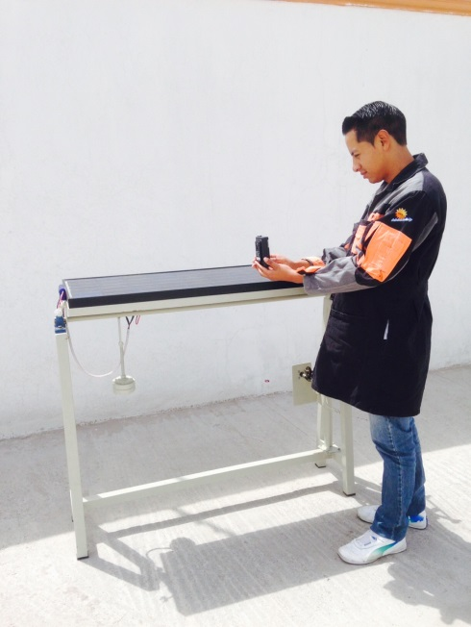
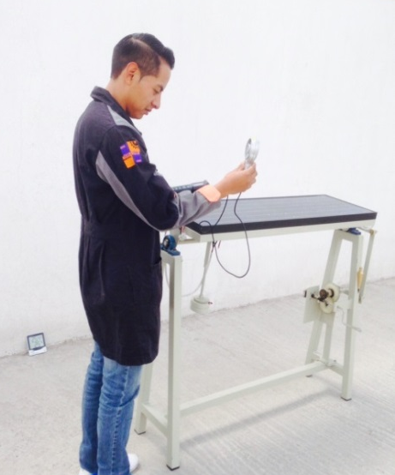
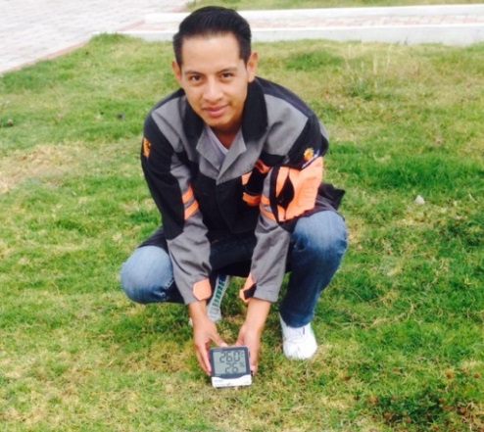
ENSAYOS
PARAMETROS DE MEDICIÓN:
Temperatura del medio ambiente
Temperatura del panel fotovoltaico
Voltaje del panel
Amperaje del panel
Velocidad del viento
Irradiancia directa

Slide 37
CONCLUSIONES
En la mayoría de casos lo métodos de medición de radiación solar resultan muy costosos, debido a la complejidad de instrumentación utilizada. Es por estas razones que en la presente investigación se propone utilizar los métodos de amperaje y temperatura del panel para estimar la irradiancia solar y verificar la existencia de una relación directa.
En este proyecto de investigación se realizó la determinación del recurso solar local utilizando métodos indirectos como la temperatura del panel y el amperaje, con los cuales se pueden estimar los valores de irradiancia. En el primer caso se toma como referencia la temperatura ambiental y un coeficiente climático que varía de 0,02 hasta 0,04. La ecuación de esta recta se complementa con el valor de temperatura del panel fotovoltaico. La ecuación de esta recta se complementa con el valor de temperatura del panel fotovoltaico. Por otra parte, si se realiza la lectura de la corriente generada por el dispositivo y se divide para la corriente de operación, se puede obtener el valor de irradiancia solar estimada tomando en cuenta la media mundial.

Slide 38
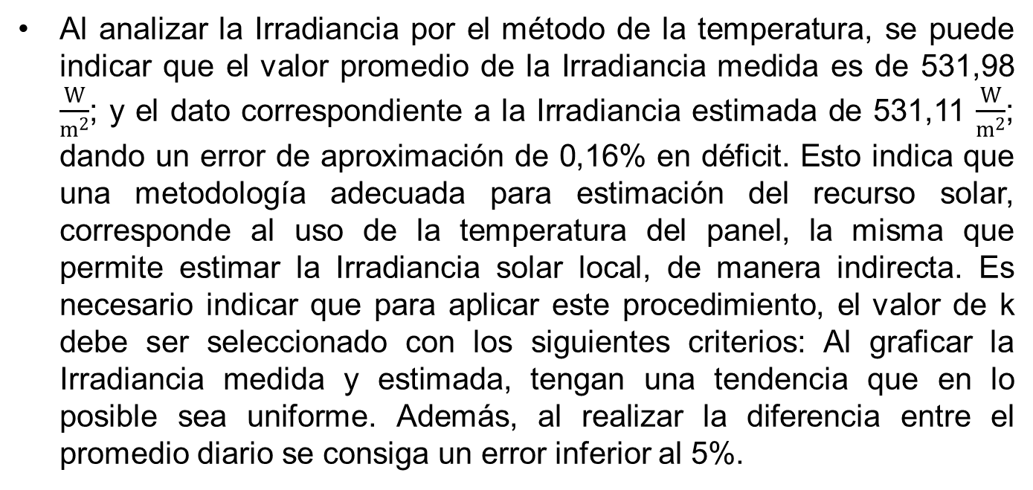
CONCLUSIONES
Al analizar la Irradiancia por el método de la temperatura, se puede indicar que el valor promedio de la Irradiancia medida es de 531,98 $\frac{W}{m^{2}}$; y el dato correspondiente a la Irradiancia estimada de 531,11 $\frac{W}{m^{2}}$; dando un error de aproximación de 0,16% en déficit. Esto indica que una metodología adecuada para estimación del recurso solar, corresponde al uso de la temperatura del panel, la misma que permite estimar la Irradiancia solar local, de manera indirecta. Es necesario indicar que para aplicar este procedimiento, el valor de k debe ser seleccionado con los siguientes criterios: Al graficar la Irradiancia medida y estimada, tengan una tendencia que en lo posible sea uniforme. Además, al realizar la diferencia entre el promedio diario se consiga un error inferior al 5%.

Slide 39
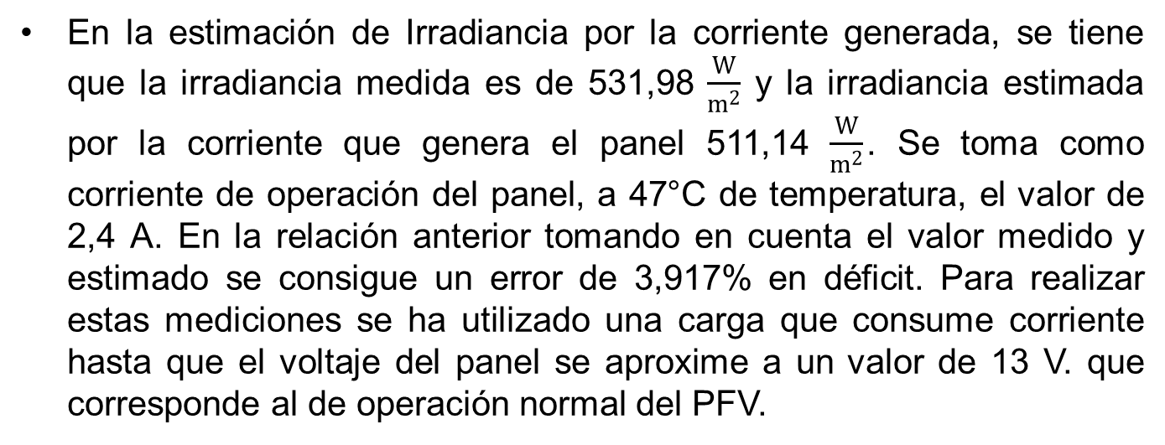
CONCLUSIONES
En la estimación de Irradiancia por la corriente generada, se tiene que la irradiancia medida es de 531,98 $\frac{W}{m^{2}}$ y la irradiancia estimada por la corriente que genera el panel 511,14 $\frac{W}{m^{2}}$. Se toma como corriente de operación del panel, a 47°C de temperatura, el valor de 2,4 A. En la relación anterior tomando en cuenta el valor medido y estimado se consigue un error de 3,917% en déficit. Para realizar estas mediciones se ha utilizado una carga que consume corriente hasta que el voltaje del panel se aproxime a un valor de 13 V. que corresponde al de operación normal del PFV.

Slide 40
RECOMENDACIONES
Para tener una mejor aproximación de los datos en la determinación indirecta de la irradiancia solar se requiere que se utilicen cargas de consumo, que puedan ser variables hasta que el voltaje del panel se sitúe en los 13 V. aproximadamente, en este instante es recomendable que se tomen las medidas de los parámetros energéticos.
En esta investigación del recurso solar se ha podido observar que por la presencia de nubosidad los datos de radiación solar varían cada segundo, por lo que es necesario tomar las medidas de voltaje, amperaje, irradiancia solar en el menor tiempo posible.

Slide 41
RECOMENDACIONES
Se recomienda el uso de esta metodología en proyectos de implementación de paneles fotovoltaicos o colectores solares planos, en vista de que la aproximación de los valores estimados a los reales es adecuada, pudiendo alcanzar porcentajes de error inferior al 5%. Esta técnica evita el uso de instrumental científico de alto costo.

Slide 42
GRACIAS
POR SU ATENCIÓN

